Slide 1

2.异分母分数加、减法
异分母分数
加、减法

Slide 2

一、复习旧知识
回想一下：
同分母分数怎样相加、减？怎样理解分母不变，只把分子相加、减？

Slide 3

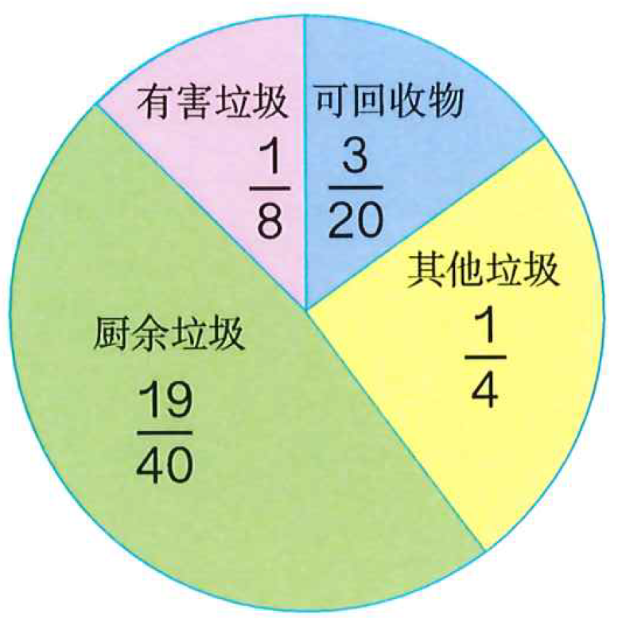
二、创设情境，揭示课题
某小区生活垃圾分类统计情况如图。
为了保护环境，我们应该怎么做？
从图中你读到了哪些数学信息？
你们能提出什么问题？

Slide 4
（1）有害垃圾和其他垃圾在生活垃圾中共占几分之几？
1
8
1
4
+
=

Slide 5
（2）可回收物多还是厨余垃圾多？它们的差占生活垃圾总量的几分之几？
19
40
3
20
>
19
40
3
20
-
=

Slide 6

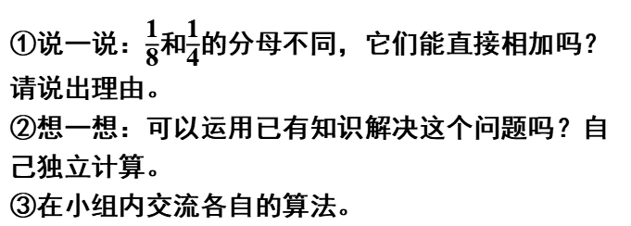
三、探究算法，理解算理
1
8
1
4
+
=
____
小组合作
①说一说：$\frac{\text{1}}{\text{8}}$和$\frac{\text{1}}{\text{4}}$的分母不同，它们能直接相加吗？请说出理由。
②想一想：可以运用已有知识解决这个问题吗？自己独立计算。
③在小组内交流各自的算法。

Slide 7
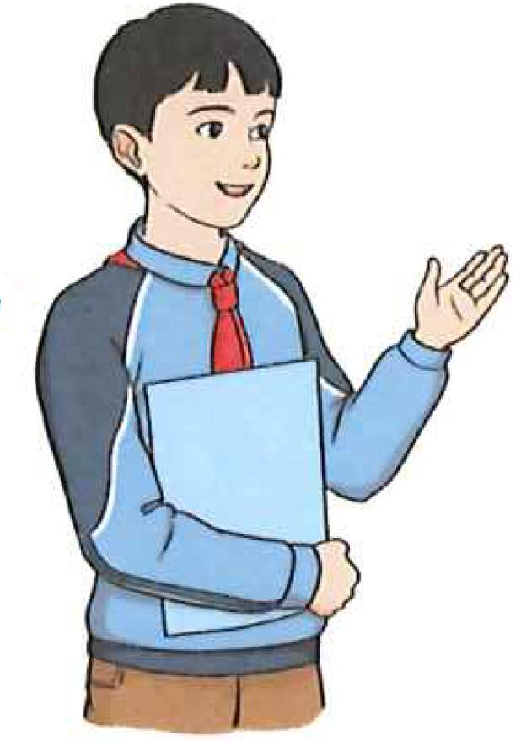

1
8
1
4
+
=
____
1
8
1
4
和 的分母不 同，也就是分数单位不同，不能直接相加。
我们可以把它们通分，转化为同分母分数再相加。

Slide 8
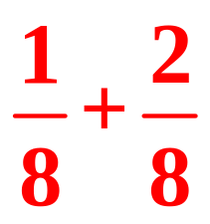
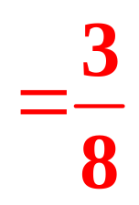
方法一
1
8
1
4
+
=
_______
+
＝

Slide 9

方法二
1
8
1
4
+
=
0.125+0.25=0.375
_______
你更喜欢哪种算法？

Slide 10

计算。
【选自教材P93 做一做】
5
8
1
3
15
24
8
24
15+8
24
23
24
+
=
+
=
=
1
4
3
8
2
8
3
8
2 + 3
8
5
8
+
=
+
=
=

Slide 11
3
4
1
7
21
28
4
28
21+4
28
25
28
+
=
+
=
=
1
5
1
8
8
40
5
40
8+5
40
13
40
+
=
+
=
=

Slide 12
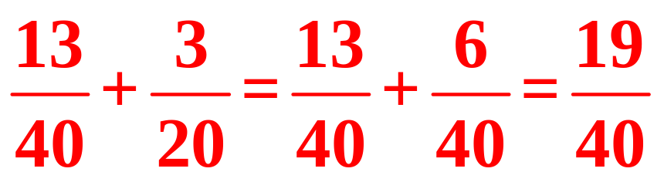
计算并验算
( )
( )
( )
( )
( )
( )
19
40
3
20
19
6
13
－
=
－
=
40
40
40
验算：

Slide 13

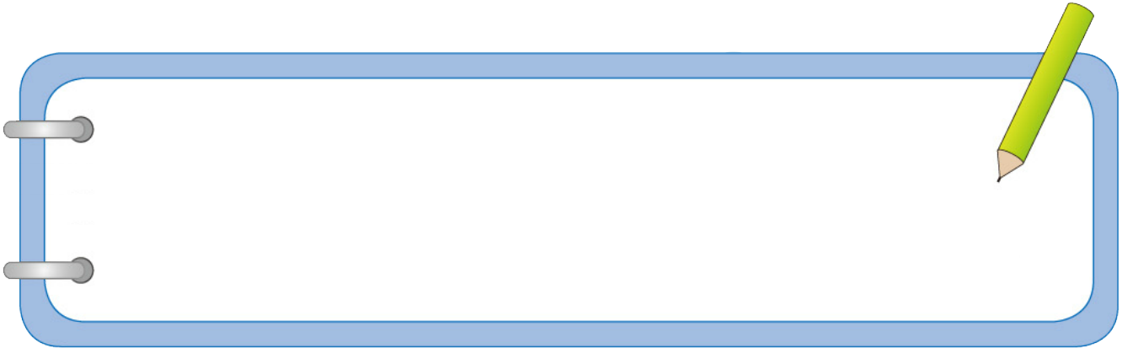
归纳
你能总结出异分母分数加、减法的计算方法吗？
异分母分数相加、减，先_______，再按照同分母分数加、减法进行计算。
通分

Slide 14
四、实践应用，加深理解
1.先计算，再任选两题进行验算。
【选自教材P94 做一做 第1题】
1
2
7
8
5
12
1
6
1
4
3
8
－
+
1
12
11
24
9
10
13
20
1
24
5
12
5
7
13
28
分数加、减法的验算方法与整数加、减法的验算方法相同。

Slide 15
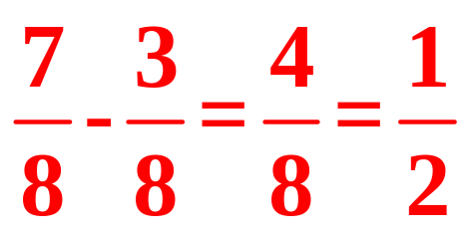
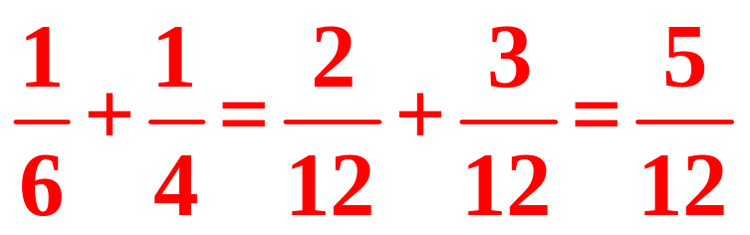
验算：

Slide 16
2.下面的计算对吗？把不对的在横线上改正过来。
【选自教材P95 练习二十四 第5题】
2
3
4
9
2
9
-
√
=
（ ）_____________
3
5
4
7
41
35
3
5
4
7
7
12
+
=
+
=
×
（ ）_____________
7
10
3
5
1
10
7
10
3
5
4
5
-
=
-
=
×
（ ）_____________
1
2
3
7
13
14
+
=
√
（ ）_____________

Slide 17
【选自教材P94 做一做 第2题】
3.妈妈用玉米面和黄豆面做面饼。玉米面用了 kg，黄豆面用了 kg，用的玉米面比黄豆面多多少千克？玉米面和黄豆面一共用了多少千克？
4
5
3
4

Slide 18

4
5
3
4
4
5
3
4
16
20
15
20
1
20
①
＞
-
=
-
=
（千克）
怎样检验结果是否正确？
1
20
3
4
1
20
15
20
16
20
4
5
检验：
+
=
+
=
=
（千克）
1
20
答：用的玉米面比黄豆面多 千克。

Slide 19
4
5
3
4
16
20
15
20
31
20
②
+
=
+
=
（千克）
31
20
答：玉米面和黄豆面一共用了 千克。

Slide 20

五、课堂小结
异分母分数加、减法解题步骤：
“一看”，看清题目；
“二通”，通分；
“三算”，计算；
“四约”，结果能约分的要约成最简分数。

